Slide 1
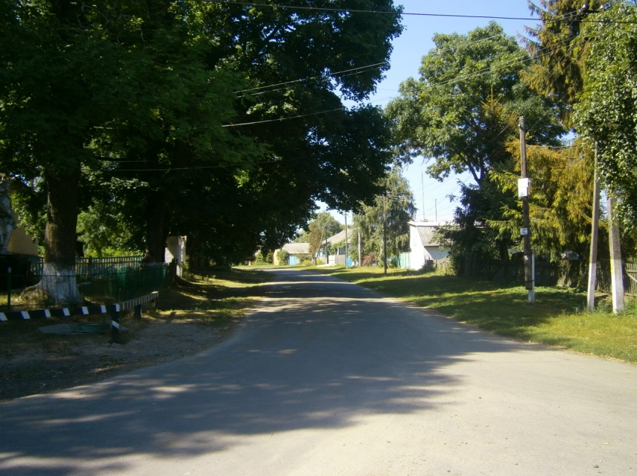
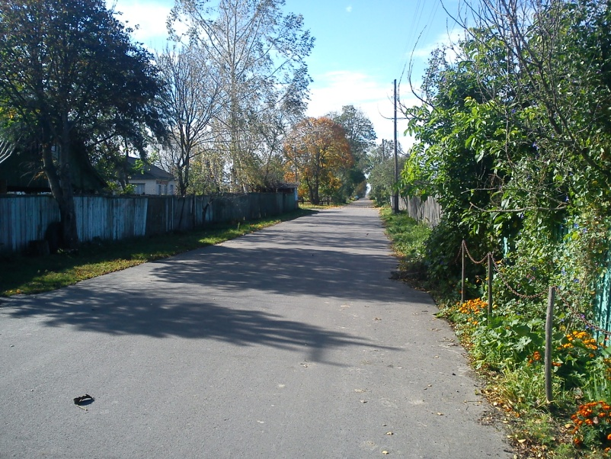
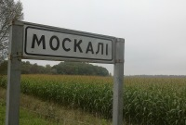
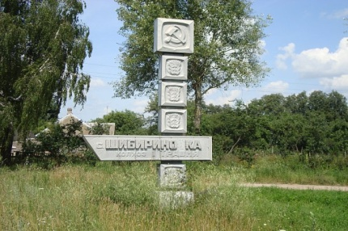
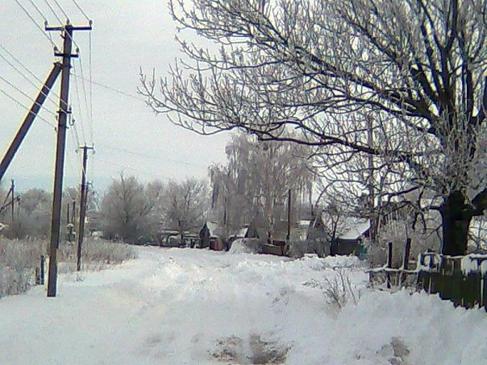
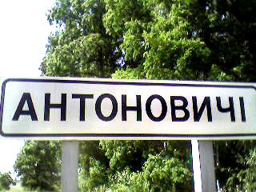
Шибиринівська сільська рада

Slide 2
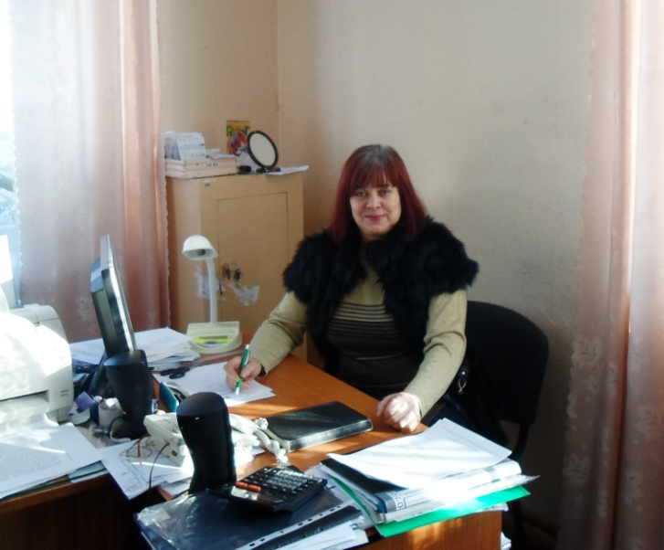
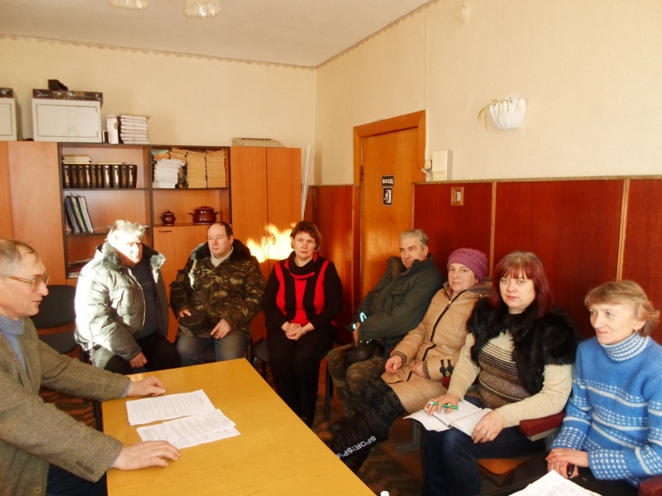
Секретар сільської ради
Друзь Ніна Миколаївна
Голова сільської ради
Могилат Юрій Миколайович
Виконавчий комітет

Slide 3
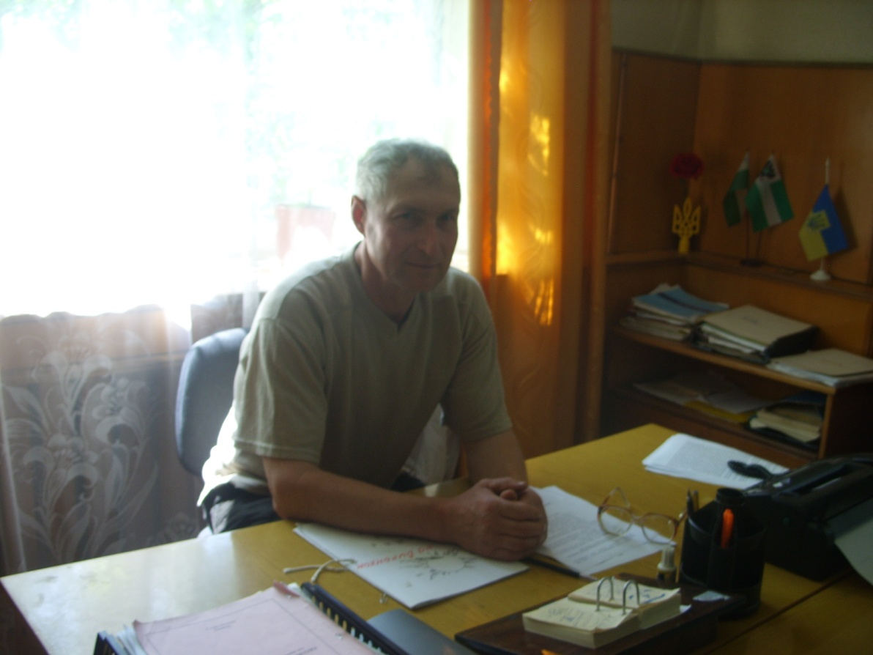
ЗВІТ Шибиринівського сільського голови Могилата Ю.М. про виконання повноважень сільської ради згідно Закону України «Про місцеве самоврядування у Україні» в 2013 та завдання на 2014 рік

Slide 4
За 2013 рік надійшло 231 звернення, з них:
від учасників бойових дій
3
5
інвалідів, ветеранів праці
15
багатодітних сімей

Slide 5
Видано:
Довідок
636
Інформацій
470
Вчинено:
Нотаріальні дії
123
Проведено:
Державні реєстрації цивільного стану
17

Slide 6
Територія Шибиринівської сільської ради становить 4377,4га. в тому числі :
сільгоспугідь - 3581га
ріллі –2603 га
пасовищ – 503
історико – культурний фонд –53,8 га
сінокосів - 393га
резервного земельного фонду – 199,4 га
землі сільської ради – 513,3 га
З цих земель 2599,1 га підлягають паюванню

Slide 7
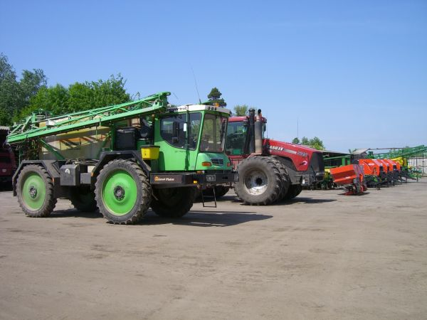
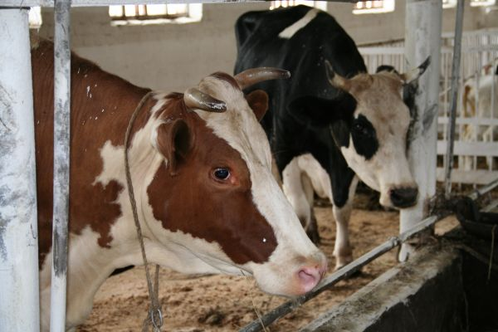
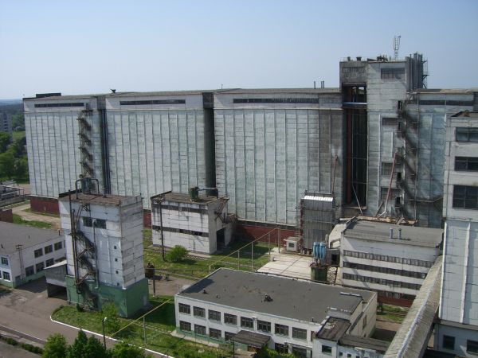
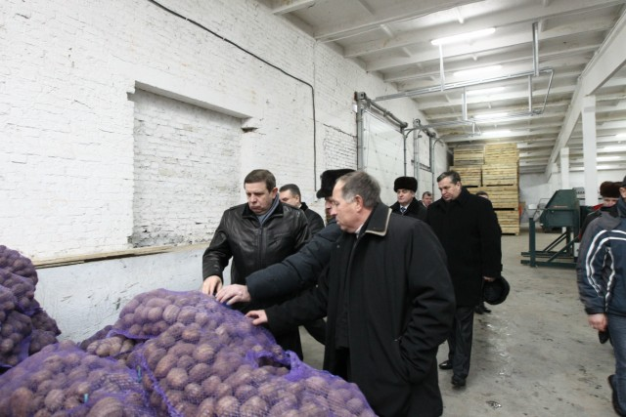

Slide 8
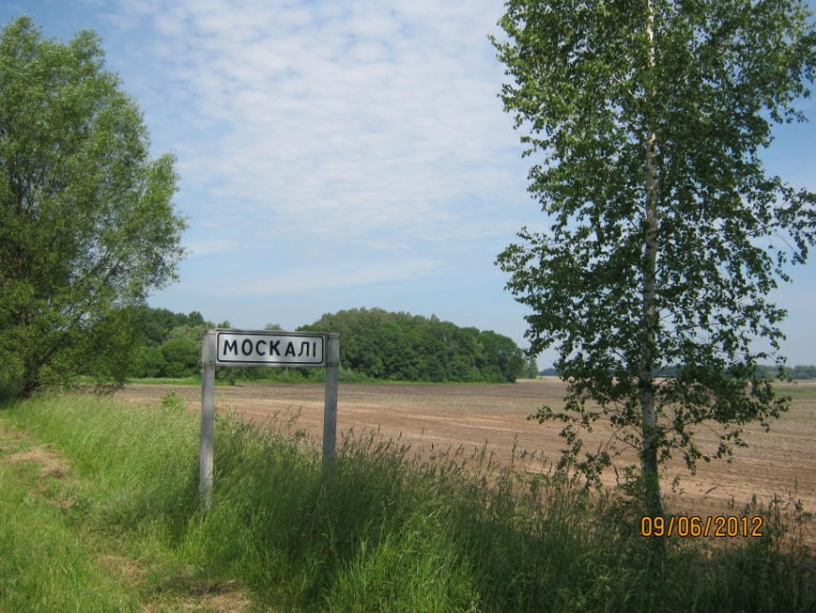
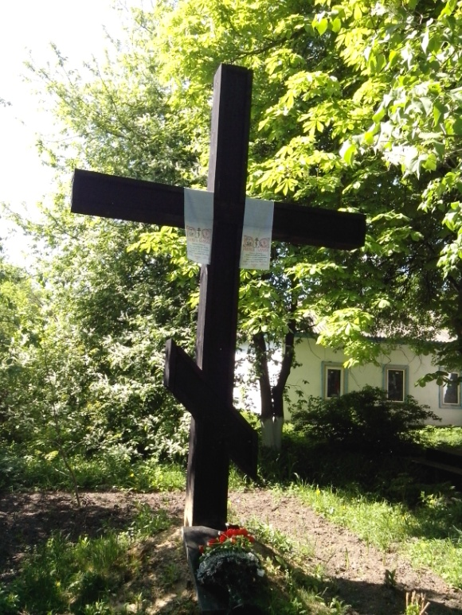
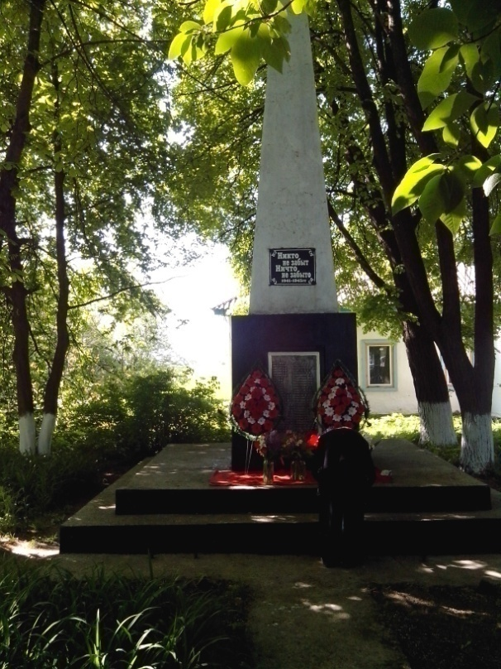
Село Москалі

Slide 9
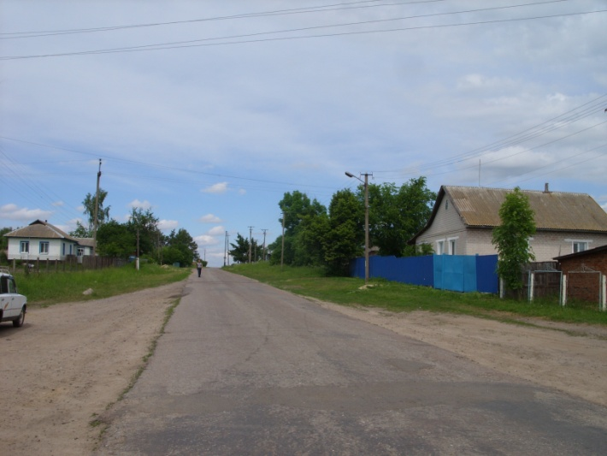
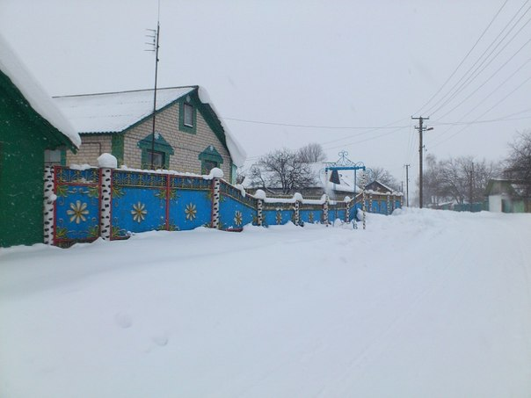
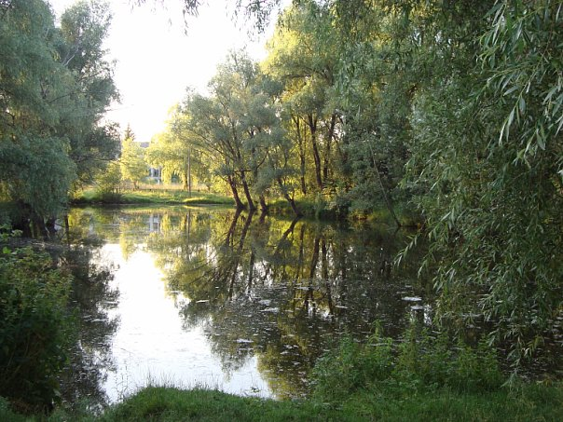
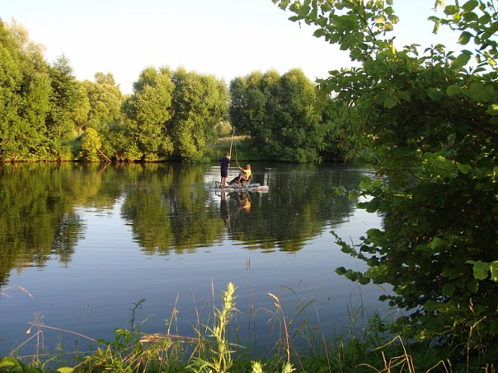
Село Шибиринівка

Slide 10
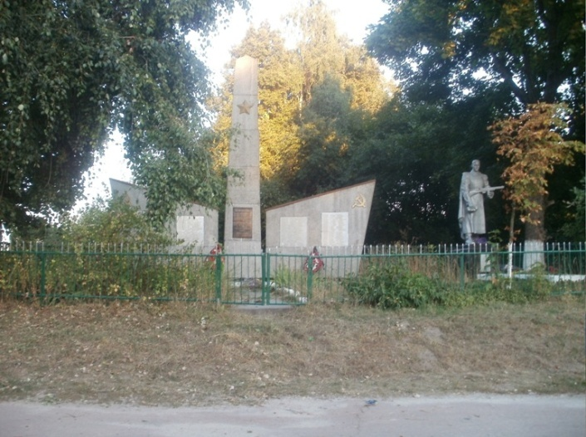
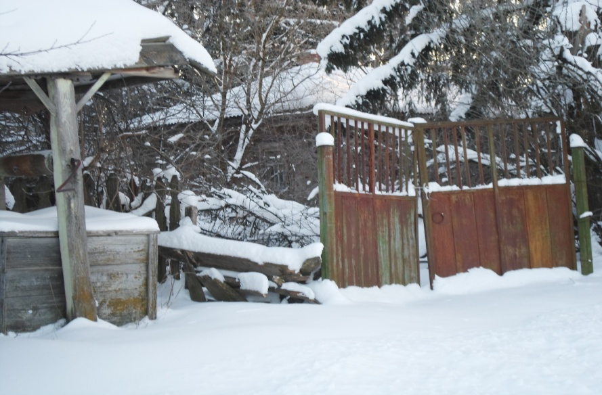
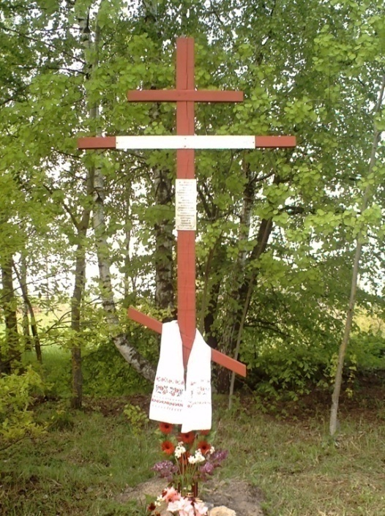
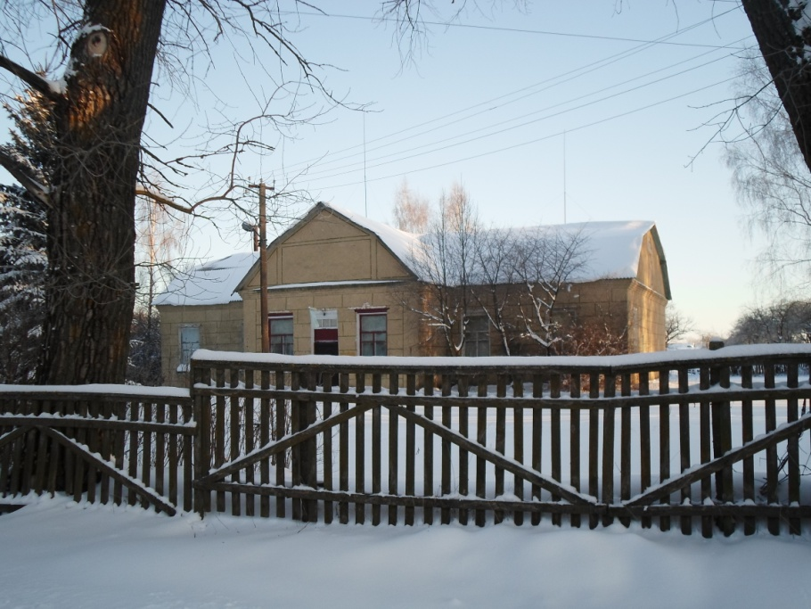
Село Антоновичі

Slide 11
Спеціальний фонд план – 75945, виконано –82649 або 108,83%

Slide 12
Разом з тим по спеціальному фонду із запланованих 11000 грн. за реєстрацію транспортних засобів надійшло лише 407 грн. Надійшло субвенцій на утримання доріг 17002грн. Всього доходів при плані 583393 гр.,надійшло 541424 грн. або 92,81 % З одержаних доходів 186952 грн. вилучено до районного бюджету. Одержано субвенцій з районного бюджету 17002 грн на утримання доріг . Для наповнення бюджету проведена робота по здачі під сінокоси вільних земельних ділянок , здачу в оренду комунального майна (водонапірної свердловини з баштою . приміщення молоко приймального пункту ) що дало можливість одержати додаткових надходжень на суму 14572 грн . Також залучено –240 90 грн спонсорської допомоги. Були заключні договори на співпрацю із заготівельними організаціями: ВАТ «Чернігівський молокозавод» та ВАТ «Бобровицький молокозавод». В 2013 році кошти сумі-2663 грн., що надійшли до бюджету сільської ради за надання молокоприймальних пунктів для приймання молока пішли на оплату за енергоносії та благоустрій села.

Slide 13
На 2014 рік заплановано доходів 494830 грн
Загальний фонд
444862 грн
Спеціальний
49968 грн
Вилучення до районного бюджету
226695грн

Slide 14
Проблемні питання Шибиринівської сільської ради
№ п/п | Проблемне питання | Примітка
1. | Відкриття в с. Шибиринівка дитячого садка. | Не виконано
2. | Провести ремонт доріг в с Шибиринівка вул. Польова та в с. Антоновичі по вул. Примакова | Не виконано
3. | Відремонтувати 4 колодязі – в с. Шибиринівка - 2 , в с.Антоновичі-1 Москалі -1 | Відремонтовано Москалі – 2 Антоновичі – 2 (силами гр..)
4. | Встановити лічильники води на артезіанських свердловинах –2 шт. | Встановлено 1
5. | Створити природоохоронну зону на ставках с Шибиринівка з комплексом лісомеліоративних, санітарних та інших заходів, спрямованих на запобігання забрудненню, засміченню ставків. | Проводились роботи по прибиранню території ставків
6. | Поліпшити малопродуктивних земель – сінокосів та пасовищ шляхом розкорчовки дикої порослі видалення кротовин та купин, внесення добрив. | 3 га (1850 грн.)
7. | Розпочати підготовчі роботи по газифікації с Москалі | Не зроблено
8. | Вирішити питання випасу громадської худоби та чистки ставків по селу Антоновичі. | Не виконана чистка ставків
9. | Сприяти поліпшенню житлових умов проживання багатодітної сім’ї Козел Л.В. | Питання вирішувалось на рівні райради , РДА
10. | Вивчити питання використання ТОВ «ЧІМК» земель історико – культурного призначення по с. Москалі. | Землі виділені в натурі.

Slide 15
Шибиринівська сільська рада

Slide 16
Програма “Питна вода”
Водонапірну башту в селі Шибиринівка облаштовано лічильником води і підготовлено для с. Антоновичі. Під постійним контролем виконкому залишалось питання роботи водопроводів в селах Антоновичі і Шибиринівка . Проведено заміну глибинних насосів встановлено лічильник електроенергії в с. Антоновичі.

Slide 17
Регулярно ходять автобуси Чернігів – Шибиринівка , Чернігів – Антоновичі через Москалі. Силами райавтодору проведено ремонт доріг с. Шибиринівка по вулиці Комсомольська та вулиці Щорса

Slide 18
Періодично проводиться обстеження населення сільської ради лікарями М.- Коцюбинської лікарні. Для потреб районної лікарні було організовано збір овочів : картоплі - 1,23 т, капусти –237 кг , буряка - 150 кг, моркви - 217 кг, цибулі - 50 кг, гарбузів 40 кг, квасолі –3 кг.

Slide 19
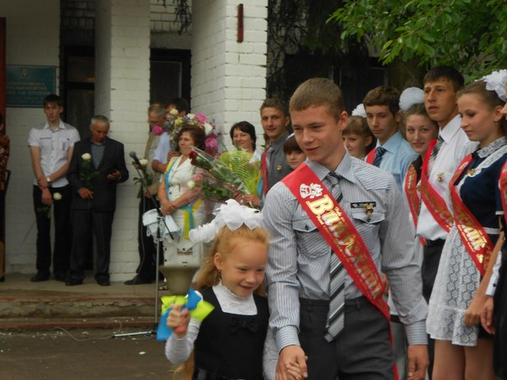
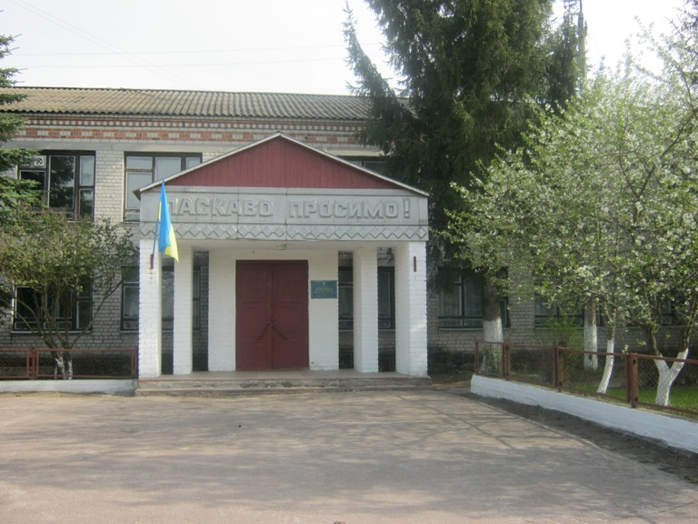
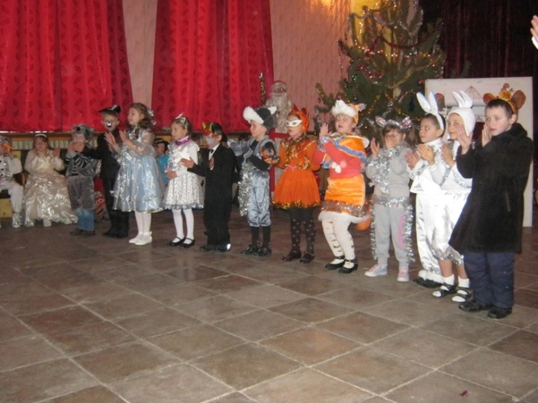
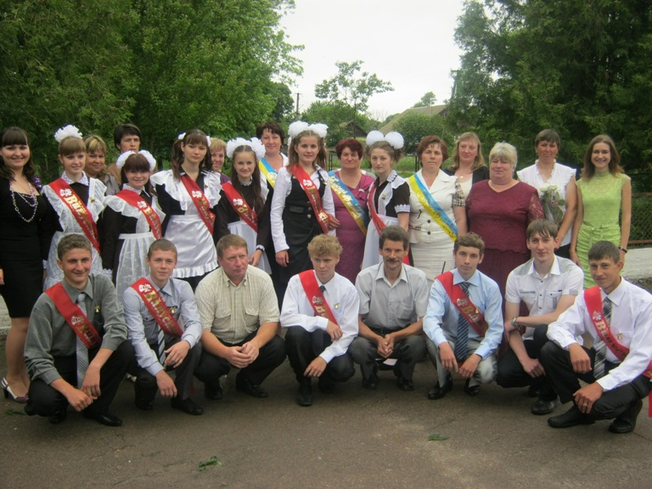
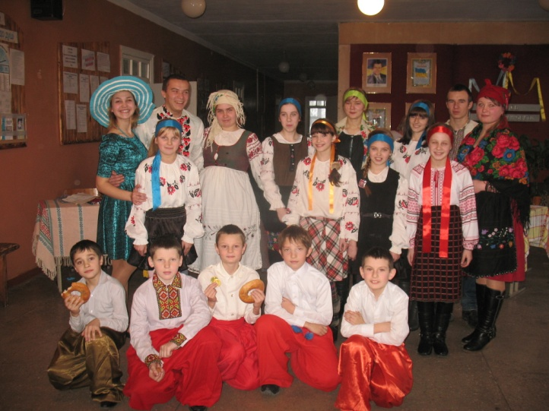
Наша школа
Директор школи
Ющенко О.П.

Slide 20
Велика увага приділялась багатодітним сім`ям – їх у нас 12 в яких виховується 37 дітей , сім`ям , які опинились в складних життєвих обставинах : Богуш Олександр, Буренок Альона, Литвин Людмила, Ланьо Євгенія .

Slide 21
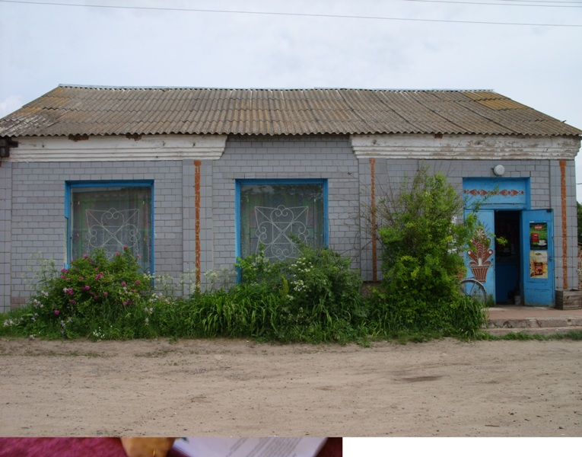
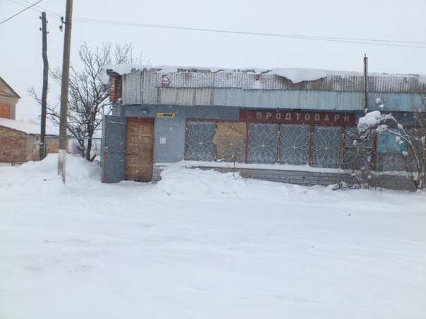
Заклади торгівлі
ФОП Бородавка О.С.
ФОП
Голубєв А.О.

Slide 22
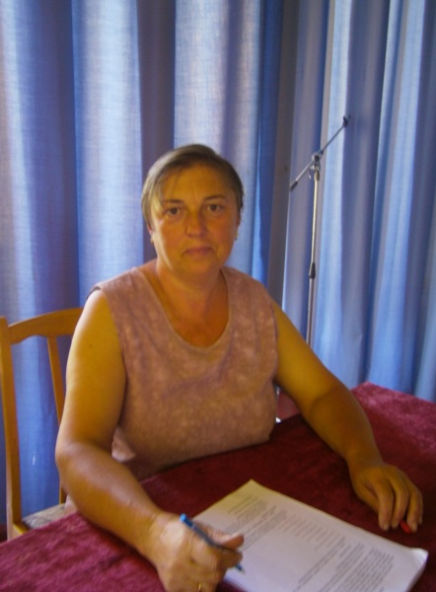
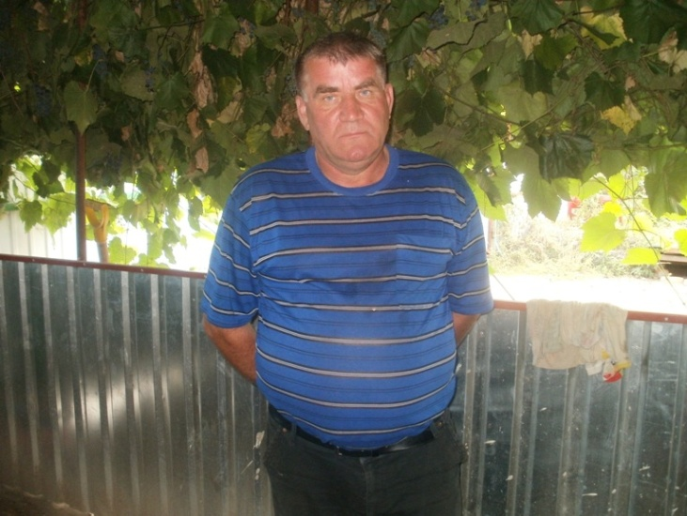
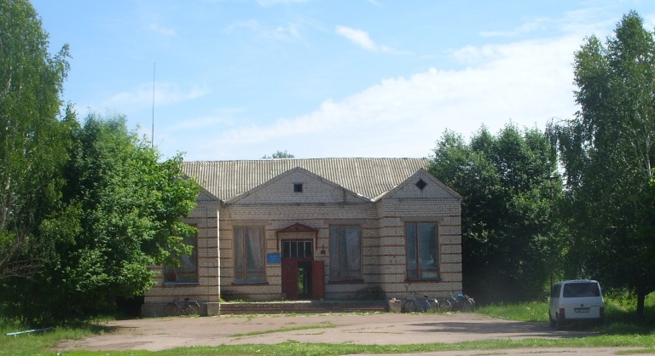
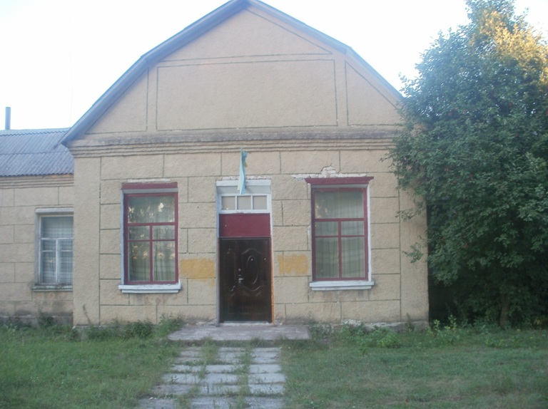
Сільські клуби та їх завідувачі
Шолох Таісія Михайлівна
Пицько Анатолій Іванович
с.Антоновичі
с.Шибиринівка

Slide 23
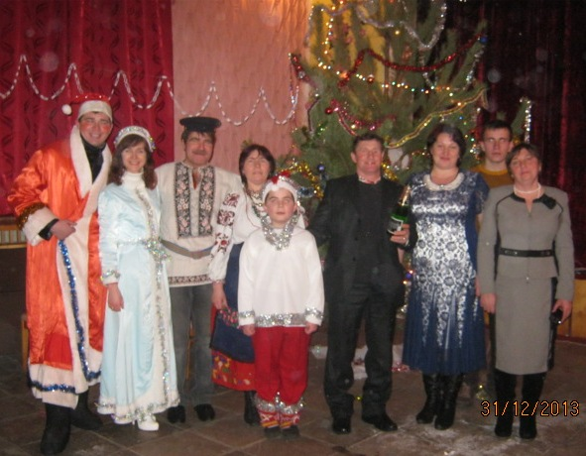
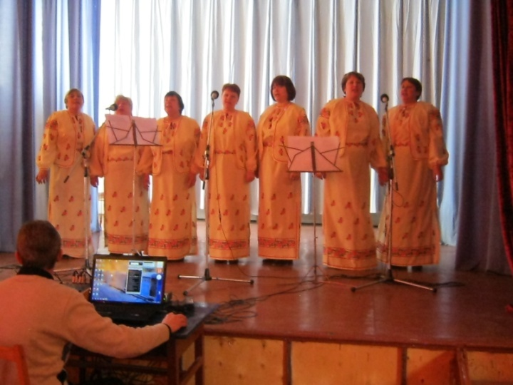
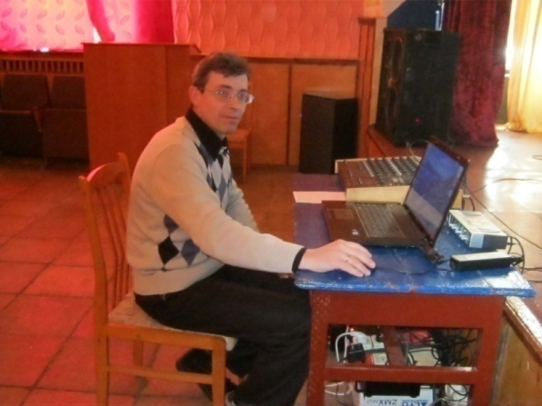
Активні учасники культурних заходів
Ансамбль“Калина”
Ющенко Ольга
Манишев Ігор
Тимошенко Сергій

Slide 24
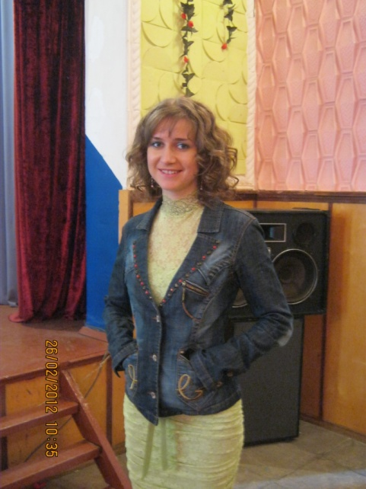
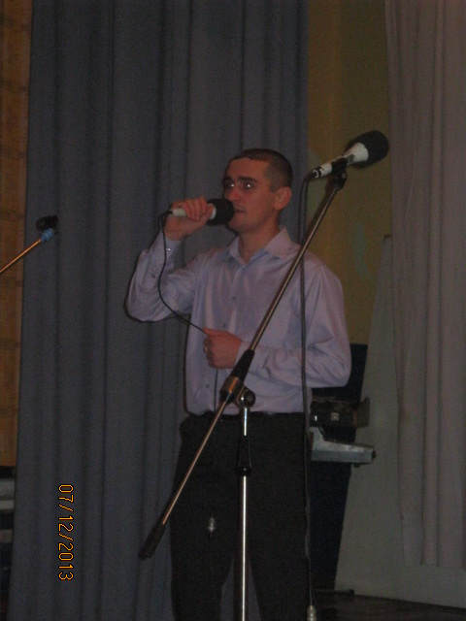
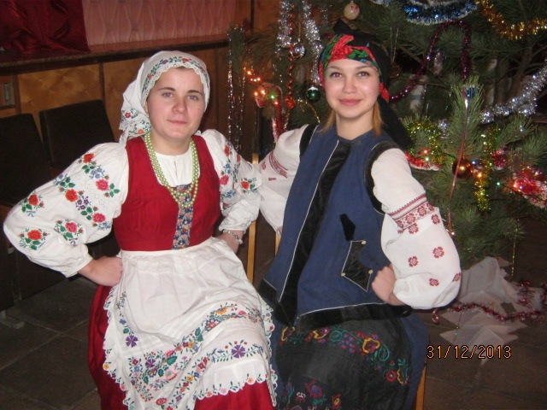
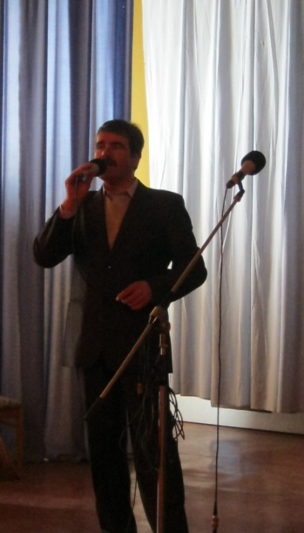
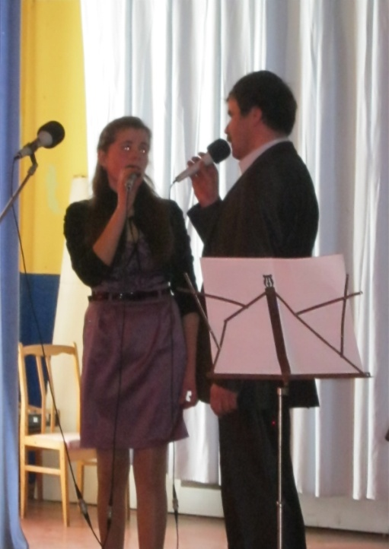
Друзь Аліна
Феделеш Михайло
Родина Дахна Ю.В.

Slide 25
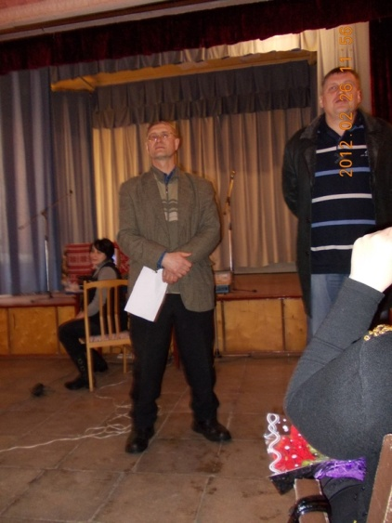
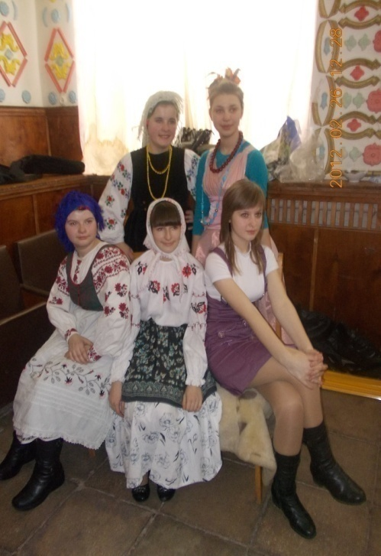
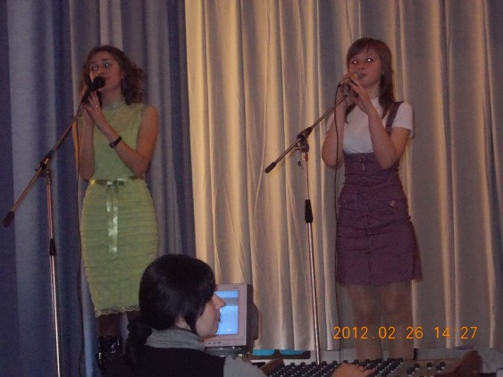
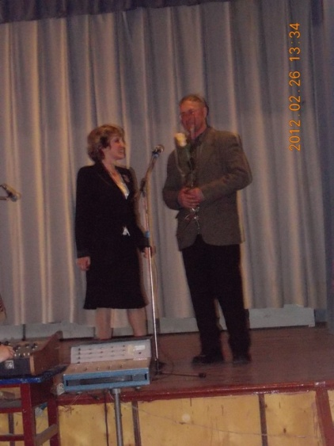
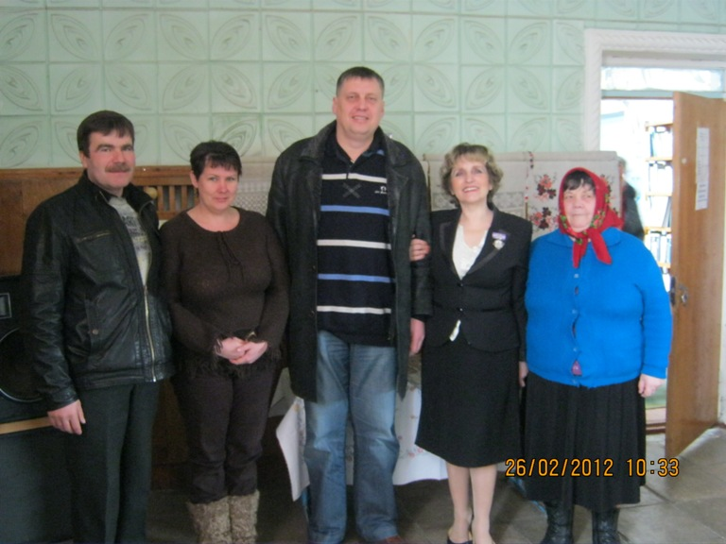
День села Масляна

Slide 26
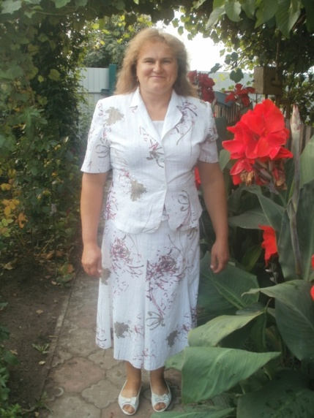
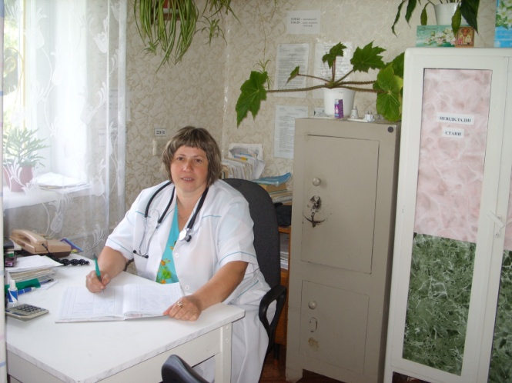
Місцеві ФАПи та їх завідуючі:
Любченко Ольга Анатоліївна
Козел Тереза Петрівна
с.Антоновичі
с.Шибиринівка

Slide 27
ПРІОРИТЕТНІ ЗАВДАННЯ ПРОГРАМИ НА 2014 РІК ТА ШЛЯХИ ЇХ ВИРІШЕННЯ
Головним завданням забезпечення виконання програми соціально –економічного розвитку сільської громади в 2014 році є :
1. Організація ТОВ “ЧІМК“ на нарощування обсягів виробництва сільськогосподарської продукції, її зберігання та переробку, раціонального використання земельних ресурсів, збільшення обсягів надання послуг населенню, своєчасної виплати заробітної плати, збільшення її розмірів, стабілізація зайнятості населення в сфері сільського господарства.
2. Відкриття в с. Шибиринівка дитячого садка.
3. Провести ремонт доріг в с Шибиринівка вул. Польова та в с. Антоновичі по вул. Примакова.
4. Відремонтувати 4 колодязі – в с. Шибиринівка - 2 , в с. Антоновичі – 2.
5. Провести комплекс природоохоронних заходів:
а) Встановити лічильник води на артезіанській свердловині в с. Антоновичі;
б) Створити природоохоронну зону на ставках с Шибиринівка з комплексом лісомеліоративних, санітарних та інших заходів, спрямованих на запобігання забрудненню, засміченню ставків;
г) Поліпшити 10 га малопродуктивних земель – сінокосів та пасовищ шляхом розкорчовки дикої порослі видалення кротовин та купин, внесення добрив.

Slide 28
6. Покращити роботу виконкому, педагогічного колективу, працівників культури по вихованню шкільної та поза шкільної молоді в плані пропагування здорового способу життя розвитку фізичної культури та спорту, професійної орієнтації, профілактики дитячої злочинності.
7. Пожвавити роботу жителів громади по благоустрою та озелененню населених пунктів покращення екологічної ситуації на території сільської ради. Посилити роботу по ліквідації стихійних звалищ. Порушників притягувати до адміністративних покарань.
8. На території кладовища в с. Шибиринівка встановити поминальний хрест. Розпочати роботи по фарбуванню огорожі і виконати інші роботи пов’язані з утриманням кладовища.
9. Постійно тримати в полі зору питання забезпечення законності і правопорядку та пожежної безпеки на території сільської ради.
10. Провести ремонт приміщення бібліотеки в клубі с. Антоновичі. Заміна вхідних вікон в клубі с. Шибиринівка. (2шт.)

Slide 30
Дякую за увагу!

